Slide 1

TRƯỜNG ĐẠI HỌC THỦY LỢI
MÔN HỌC: HỆ THỐNG THÔNG MINH
An Explainable Intelligent System
for Plant Disease Severity Assessment
using Fuzzy Inference
Nhóm 14 Trần Đình Thuận – C2251262648 Trần Khánh Trang – 248218749 Hoàng Quốc Việt – 2582019033
Giảng viên hướng dẫn: TS. Trần Mạnh Tuấn
Hà Nội, 5/2026

Slide 2
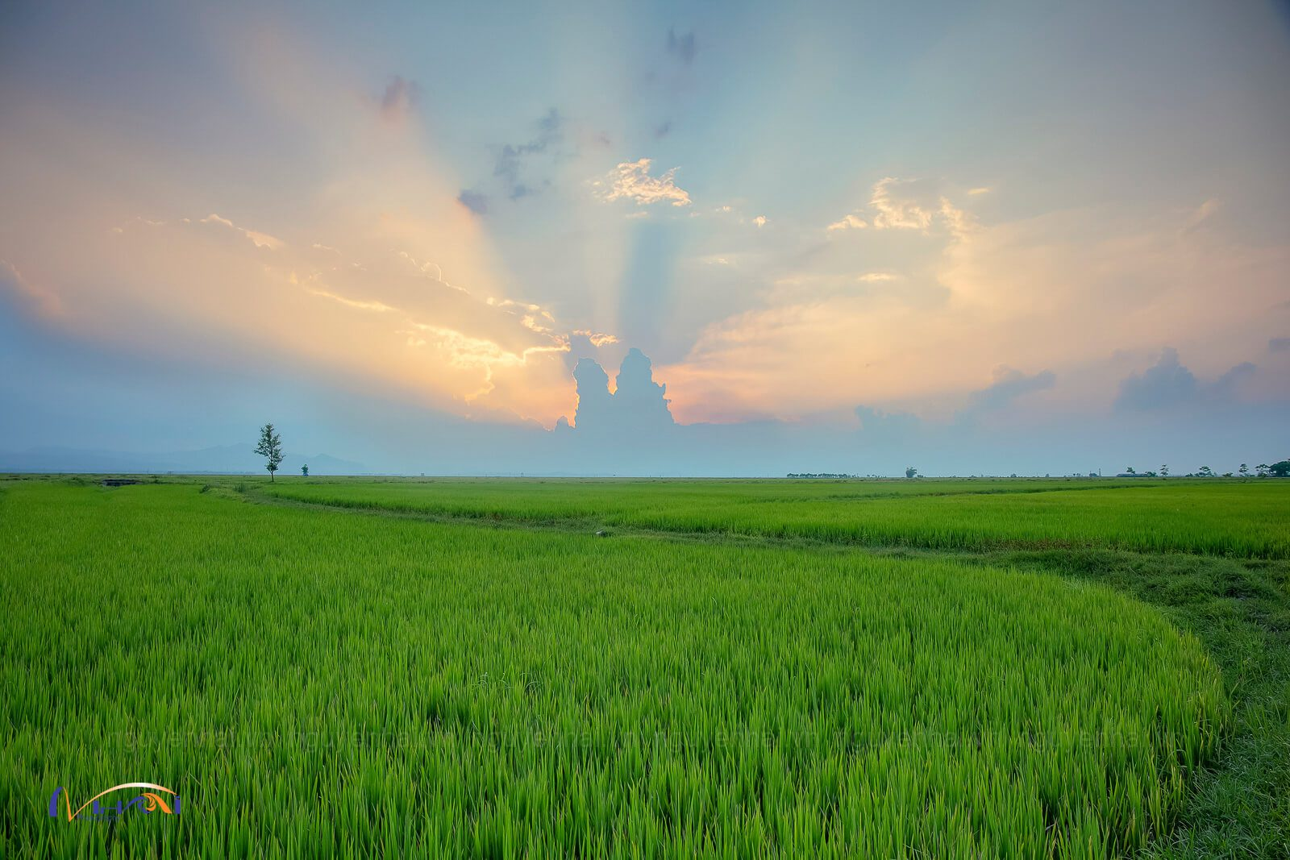
TRƯỜNG ĐẠI HỌC THỦY LỢI
MÔN HỌC: HỆ THỐNG THÔNG MINH
LỜI CẢM ƠN
Nhóm em xin chân thành cảm ơn TS. Trần Mạnh Tuấn, giảng viên môn Hệ thống Thông minh, Trường Đại học Thủy Lợi, đã tận tình giảng dạy, hướng dẫn và cung cấp những kiến thức chuyên môn quý báu trong suốt quá trình học tập và thực hiện bài tập lớn này.Những kiến thức và góp ý của thầy đã giúp nhóm em hiểu rõ hơn về các phương pháp xây dựng hệ thống thông minh, đồng thời là nền tảng quan trọng để hoàn thành đề tài.
Do thời gian thực hiện và kiến thức còn hạn chế, bài báo cáo khó tránh khỏi những thiếu sót. Nhóm em rất mong nhận được những ý kiến đóng góp từ thầy để tiếp tục hoàn thiện và nâng cao kiến thức của mình.Nhóm em xin chân thành cảm ơn!

Slide 3
Phần Mở Đầu
🌱 Lý Do Chọn Đề Tài
🎯 Mục Tiêu Hệ Thống
🔬 Phạm Vi Nghiên Cứu
Trong bối cảnh nền nông nghiệp hiện đại đang chuyển mình mạnh mẽ theo xu hướng Nông nghiệp thông minh (Smart Agriculture) và Nông nghiệp 4.0, việc ứng dụng Khoa học máy tính để tối ưu hóa năng suất và bảo vệ cây trồng đã trở thành một nhu cầu cấp thiết.
Dịch bệnh cây trồng gây sụt giảm năng suất nghiêm trọng. AI dạng hộp đen (Black-box) thiếu tính minh bạch, người nông dân khó tin tưởng. Ranh giới sinh học mang tính mờ — logic nhị phân không phù hợp.
Mục tiêu chung: Xây dựng một hệ thống thông minh hỗ trợ đánh giá mức độ nghiêm trọng của bệnh trên cây trồng bằng cách kết hợp trí tuệ nhân tạo và suy luận mờ, đồng thời đảm bảo khả năng giải thích rõ ràng quá trình ra quyết định cho người sử dụng.
Mục tiêu cụ thể:
+Về tri thức: Số hóa tri thức chuyên gia nông nghiệp thành các tập mờ, hàm thuộc và luật suy luận.
+Về xử lý: Xây dựng bộ suy diễn mờ có khả năng đánh giá và phân loại mức độ bệnh từ dữ liệu đầu vào.
-Về giải thích: Cung cấp cơ chế giải thích kết quả thông qua các luật mờ được kích hoạt và báo cáo bằng ngôn ngữ tự nhiên.
-Về hệ thống: Phát triển giao diện trực quan, dễ sử dụng và có khả năng mở rộng, tích hợp với các nền tảng di động hoặc IoT trong tương lai.
Đối tượng nghiên cứu: Bệnh trên lá cây trồng nông nghiệp (thử nghiệm trên bộ dữ liệu bệnh lá lúa gồm Healthy, Blast, Brownspot, Bacterial Blight và Tungro).
Dữ liệu đầu vào: Ảnh lá cây chứa triệu chứng bệnh.
Độ tin cậy dự đoán từ mô hình CNN.
Nhiệt độ môi trường (°C).
Độ ẩm không khí (%).
Dữ liệu đầu ra: Loại bệnh và mức độ nghiêm trọng.
Chỉ số đánh giá bệnh (Severity Index).
Mức cảnh báo: Normal, Attention, Danger, Red Alert.
Báo cáo giải thích kết quả (XAI).
Giới hạn công nghệ: Sử dụng CNN (EfficientNet-B0) để nhận dạng bệnh.
Sử dụng Fuzzy Logic Sugeno để suy luận mức độXây dựng giao diện Web bằng Streamlit.
Chưa tích hợp cảm biến IoT và dữ liệu thời gian thực.
bệnh.
Nhóm 14 | Hệ Thống Thông Minh | ĐH Thủy Lợi

Slide 4
Cơ Sở Lý Thuyết
01
Hệ Thống Thông Tin Thông Minh (IIS)
02
Explainable AI (XAI) trong Nông Nghiệp
03
Fuzzy Set & Membership Function
Tích hợp AI vào hệ thống thông tin truyền thống. Có khả năng suy diễn, học hỏi và thích nghi từ dữ liệu phi cấu trúc.
Giải quyết vấn đề hộp đen. Xây dựng niềm tin, hỗ trợ ra quyết định lâm sàng, trách nhiệm giải trình.
Cho phép thuộc vào tập hợp với mức độ [0,1]. Hàm tam giác, hình thang dùng cho dữ liệu nông nghiệp.
Quy Trình Zero-order Sugeno Fuzzy Inference System: 4 Bước Cốt Lõi
① Fuzzification
② Rule Evaluation
③ Aggregation
④ Defuzzification
Chuyển giá trị rõ → độ thuộc μ
Áp dụng luật IF-THEN, toán tử min/max
Kết hợp mức kích hoạt luật và giá trị singleton
Weighted Average → giá trị rõ
Nhóm sử dụng Zero-order Sugeno FIS làm lõi fuzzy reasoning, kết hợp heuristic scoring và expert-guided decision logic nhằm hỗ trợ xử lý uncertainty và hỗ trợ quyết định trong môi trường thực tế.
Nhóm 14 | Hệ Thống Thông Minh | ĐH Thủy Lợi

Slide 5
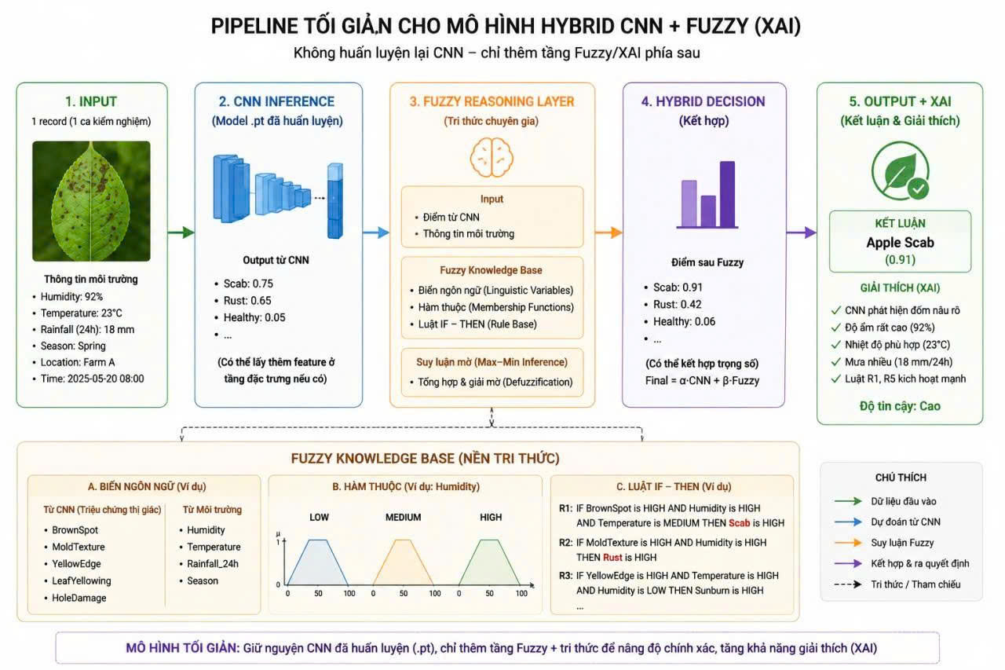
Kiến Trúc Tổng Thể Bài Toán
Nhóm 14 | Hệ Thống Thông Minh | ĐH Thủy Lợi

Slide 6
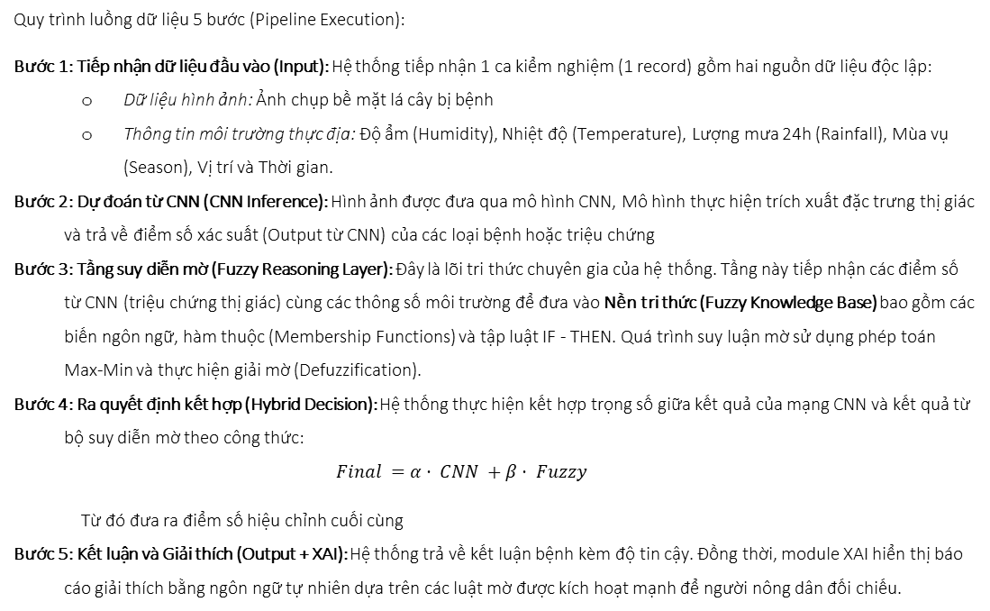
Kiến Trúc Tổng Thể Bài Toán
Quy trình luồng dữ liệu 5 bước (Pipeline Execution):
Bước 1: Tiếp nhận dữ liệu đầu vào (Input): Hệ thống tiếp nhận 1 ca kiểm nghiệm (1 record) gồm hai nguồn dữ liệu độc lập:
Dữ liệu hình ảnh: Ảnh chụp bề mặt lá cây bị bệnh
Thông tin môi trường thực địa: Độ ẩm (Humidity), Nhiệt độ (Temperature), Lượng mưa 24h (Rainfall), Mùa vụ (Season), Vị trí và Thời gian.
Bước 2: Dự đoán từ CNN (CNN Inference): Hình ảnh được đưa qua mô hình CNN, Mô hình thực hiện trích xuất đặc trưng thị giác và trả về điểm số xác suất (Output từ CNN) của các loại bệnh hoặc triệu chứng
Bước 3: Tầng suy diễn mờ (Fuzzy Reasoning Layer): Đây là lõi tri thức chuyên gia của hệ thống. Tầng này tiếp nhận các điểm số từ CNN (triệu chứng thị giác) cùng các thông số môi trường để đưa vào Nền tri thức (Fuzzy Knowledge Base) bao gồm các biến ngôn ngữ, hàm thuộc (Membership Functions) và tập luật IF - THEN. Quá trình suy luận mờ sử dụng phép toán Max-Min và thực hiện giải mờ (Defuzzification).
Bước 4: Ra quyết định kết hợp (Hybrid Decision): Hệ thống thực hiện kết hợp trọng số giữa kết quả của mạng CNN và kết quả từ bộ suy diễn mờ theo công thức:
$$Final =α⋅ CNN +β⋅ Fuzzy$$
Từ đó đưa ra điểm số hiệu chỉnh cuối cùng
Bước 5: Kết luận và Giải thích (Output + XAI): Hệ thống trả về kết luận bệnh kèm độ tin cậy. Đồng thời, module XAI hiển thị báo cáo giải thích bằng ngôn ngữ tự nhiên dựa trên các luật mờ được kích hoạt mạnh để người nông dân đối chiếu.
Nhóm 14 | Hệ Thống Thông Minh | ĐH Thủy Lợi

Slide 7
Nguồn Dữ Liệu & Dataset
🗂 Tên Dataset:
Severity-Based Rice Leaf Diseases
9 Lớp Bệnh Trong Dataset
Healthy
🌾 Đối tượng:
Lúa (Rice) — cây trồng chiến lược
Mild Blast
Severe Blast
📸 Số lượng lớp:
9 lớp bệnh (Severity-based)
Mild Bacterial Blight
Severe Bacterial Blight
🤖 Mô hình CNN:
EfficientNet-B0 (Transfer Learning)
Mild Brownspot
Severe Brownspot
📡 Dữ liệu môi trường:
Nhiệt độ (°C), Độ ẩm (%), Lượng mưa 24h, Mùa vụ
Mild Tungro
Severe Tungro
Nhóm 14 | Hệ Thống Thông Minh | ĐH Thủy Lợi

Slide 8
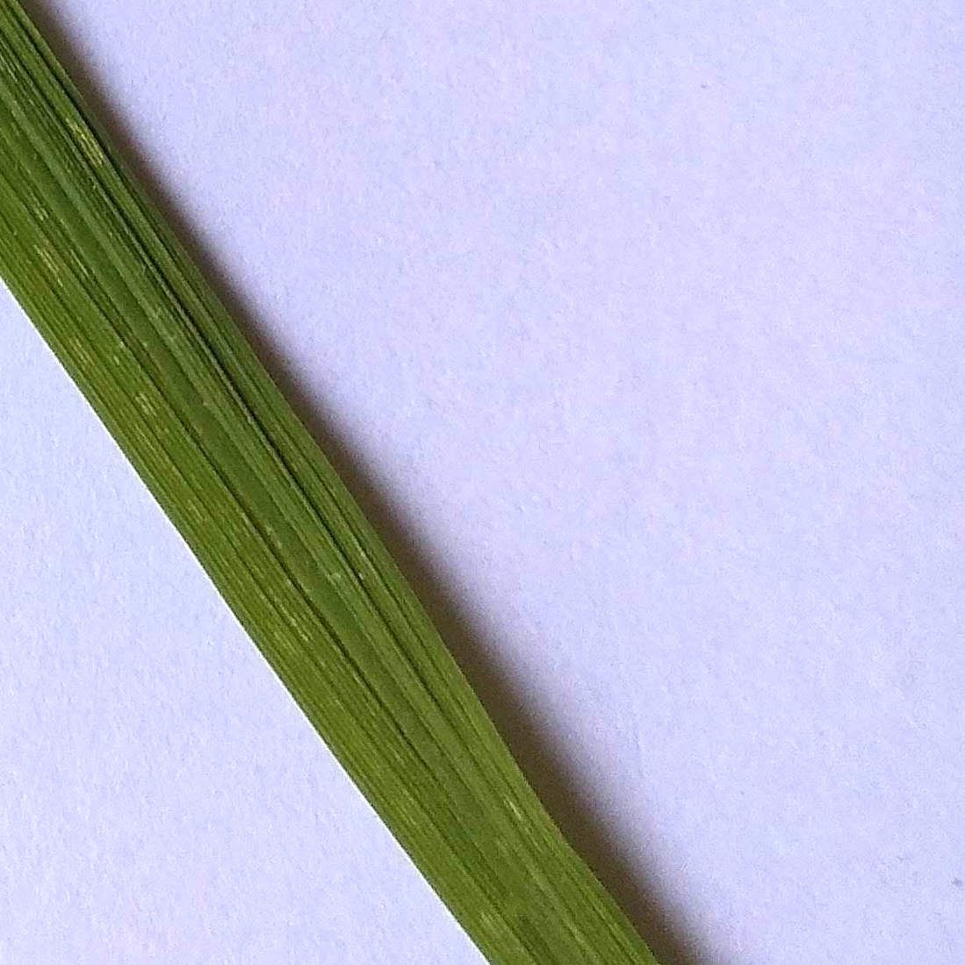
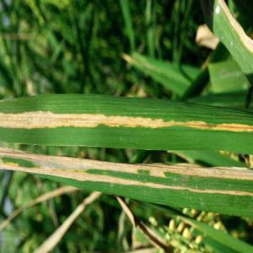
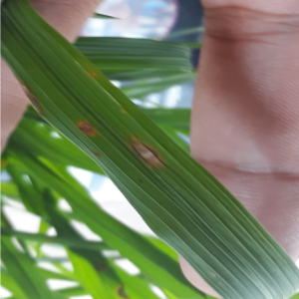
Nguồn Dữ Liệu & Dataset
🗂 Tên Dataset:
Severity-Based Rice Leaf Diseases
9 Lớp Bệnh Trong Dataset
Healthy
🌾 Đối tượng:
Lúa (Rice) — cây trồng chiến lược
Mild Blast
Severe Blast
📸 Số lượng lớp:
9 lớp bệnh (Severity-based)
Mild Bacterial Blight
Severe Bacterial Blight
🤖 Mô hình CNN:
EfficientNet-B0 (Transfer Learning)
Mild Brownspot
Severe Brownspot
📡 Dữ liệu môi trường:
Nhiệt độ (°C), Độ ẩm (%), Lượng mưa 24h, Mùa vụ
Mild Tungro
Severe Tungro
Nhóm 14 | Hệ Thống Thông Minh | ĐH Thủy Lợi

Slide 9
Tiền Xử Lý Dữ Liệu
🖼 Xử Lý Ảnh (CNN Input)
🔢 Xử Lý Dữ Liệu Mờ (Fuzzy Input)
1
Resize
1
Thu thập thông số
Resize ảnh về 224×224 px (EfficientNet-B0)
Nhiệt độ, Độ ẩm, Lượng mưa, Mùa vụ
2
Kiểm tra & Làm sạch
2
Normalize
Loại bỏ giá trị ngoại lệ (outlier), điền khuyết
Chuẩn hóa pixel về [0,1] theo ImageNet mean/std
3
Chuẩn hóa phạm vi
3
Data Augmentation
Độ ẩm [0–100%], Nhiệt độ [0–45°C]…
Random flip, rotation, color jitter để tăng dữ liệu
4
Mờ hóa (Fuzzification)
Ánh xạ giá trị rõ → mức độ thuộc tập mờ μ ∈ [0,1]
4
ToTensor
5
Linguistic Labels
Chuyển ảnh PIL sang PyTorch Tensor
LOW / MEDIUM / HIGH dùng hàm tam giác, hình thang
Nhóm 14 | Hệ Thống Thông Minh | ĐH Thủy Lợi

Slide 10
Xây Dựng Mô Hình – Pipeline Hybrid CNN + Fuzzy
Input
(Ảnh + Môi trường)
CNN
EfficientNet-B0
Fuzzy
Inference
Hybrid
Decision
Output
+ XAI
Final Score = α × CNN_Score + β × Fuzzy_Score
🤖 Mô Hình 1: EfficientNet-B0 (CNN)
🧠 Mô Hình 2: Fuzzy Inference System (Mamdani)
Transfer Learning từ ImageNet
Phân loại 9 lớp bệnh lúa
Đầu ra: Softmax probability vector
Validation Accuracy: 92.04%
Macro F1-score: 0.9190
Biến đầu vào: CNN Score, Độ ẩm, Nhiệt độ
Biến đầu ra: Diagnostic Confidence, ERI, VSI
Cơ sở luật: IF-THEN (Luật R1, R2, R3…)
Defuzzification: Centroid Method
Giải thích bằng ngôn ngữ tự nhiên
Nhóm 14 | Hệ Thống Thông Minh | ĐH Thủy Lợi

Slide 11
Fuzzy Inference System – Thiết Kế Chi Tiết
Biến Ngôn Ngữ (Linguistic Variables)
Từ CNN (Triệu chứng thị giác)
Từ Môi trường
Đầu ra (Output)
• BrownSpot – Đốm nâu
• Humidity – Độ ẩm (%)
• Diagnostic Confidence – Độ tin cậy
• MoldTexture – Kết cấu nấm mốc
• Temperature – Nhiệt độ (°C)
• VSI – Visual Severity Index
• YellowEdge – Rìa lá vàng
• Rainfall_24h – Lượng mưa 24h
• ERI – Environmental Risk Index
• LeafYellowing – Vàng lá
• Season – Mùa vụ
• FAI – Fuzzy Adjustment Index
• HoleDamage – Lá bị thủng
Cơ Sở Luật Mờ Chuyên Gia (Fuzzy Rule Base)
R1
[Apple Scab (Ghẻ sẹo)] IF BrownSpot = HIGH AND Humidity = HIGH AND Temperature = MEDIUM → THEN Scab = HIGH
R2
[Rust (Gỉ sắt)] IF MoldTexture = HIGH AND Humidity = HIGH → THEN Rust = HIGH
R3
[Sunburn (Cháy nắng)] IF YellowEdge = HIGH AND Temperature = HIGH AND Humidity = LOW → THEN Sunburn = HIGH
Nhóm 14 | Hệ Thống Thông Minh | ĐH Thủy Lợi

Slide 12
Kết Quả – Đánh Giá Hệ Thống
📊 Hiệu Năng Mô Hình EfficientNet-B0
🧠 Kết Quả Suy Diễn Mờ – Ca Thử Nghiệm
92.04%
0.9190
0.9191
Đầu vào: Ảnh BLAST9_087.jpg | 28°C | 85% Humidity
CNN: Mild Blast
97.47%
Validation
Accuracy
Macro
F1-Score
Weighted
F1-Score
Diagnostic Confidence
95 / 100
Environmental Risk (ERI)
85 / 100
Visual Severity (VSI)
20 / 100
Fuzzy Adjustment (FAI)
40 / 100
⚠ Kết Luận & Khuyến Nghị Tự Động:
Bệnh Đạo Ôn Lá (Rice Blast) – Mức nhẹ
Môi trường ẩm ướt 28°C, 85% → Nguy cơ bùng phát cao
Dùng Tricyclazole, Fenoxanil. Tránh bón đạm thêm.
Nhóm 14 | Hệ Thống Thông Minh | ĐH Thủy Lợi

Slide 13
Demo – Giao Diện Hệ Thống
[ DEMO STREAMLIT WEB APP ]
🛠 Công Nghệ Sử Dụng
📤 Upload Ảnh Lá Cây
Python 3.10+
Ngôn ngữ chính
PyTorch
Xây dựng CNN
🌡 Nhập thông số môi trường (Nhiệt độ, Độ ẩm)
TorchVision
EfficientNet-B0
▶ Chạy phân tích CNN + Fuzzy
scikit-learn
Đánh giá mô hình
📋 Kết quả phân loại bệnh & Độ tin cậy
Streamlit
Giao diện Web Demo
💡 Báo cáo XAI – Luật mờ kích hoạt
NumPy / Pandas
Xử lý dữ liệu
Pillow (PIL)
Xử lý ảnh đầu vào
📝 Khuyến nghị nông nghiệp tự động
JSON
Lưu báo cáo XAI
Explainable AI (XAI) enabled
Nhóm 14 | Hệ Thống Thông Minh | ĐH Thủy Lợi

Slide 14
Kết Luận & Hướng Phát Triển
✅
💡
🚀
Đã đạt được
Đóng góp chính
Hướng phát triển
Xây dựng thành công hệ thống Hybrid CNN + Fuzzy. Accuracy 92.04%, F1-score 0.919 trên 9 lớp bệnh lúa.
Tích hợp XAI qua luật mờ IF-THEN ngôn ngữ tự nhiên. Hệ thống hiệu chỉnh kết quả CNN theo môi trường thực địa.
Mở rộng sang nhiều loại cây trồng. Tích hợp IoT, camera thực địa. Triển khai mobile app cho nông dân.

Slide 15


